Slide 1

AI för skolhuvudmän
- Ett scenarioverktyg för styrning och ledning
Annika Agélii Genlott
Annika.agelii.genlott@skr.se

Slide 2

Konsten att välja…

Slide 3

…vilket verktyg och till vad?

Slide 4

Läraryrket - i ständig utveckling

Slide 5


















Bred och nära samverkan!
Notes:
Samverkansaktörer:
Aktörer som deltagit initialt är: SKR, Ifous, Adda, Almega utbildning, AI Sweden, Göteborgsregionen, Idéburna skolors riksförbund, Internetstiftelsen, Karlstad, Linköpings universitet, Skolverket, Sveriges Skolledare, Swedish Edtech, RISE, Vetenskapsrådet, samt ca 30 skolhuvudmän från olika delar av Sverige. SKR har även haft dialog med DIGG och Mediemyndigheten samt planerar även samverkan med flera relevanta aktörer framöver i arbetet.

Slide 6
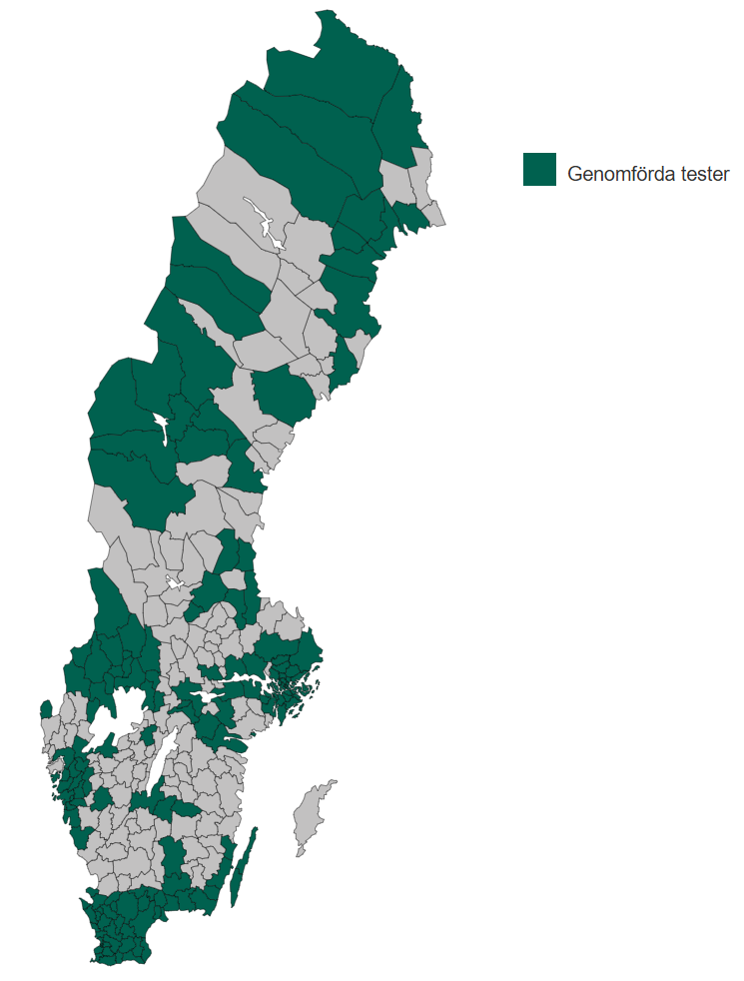
Användartester och referensgrupper
BRIS
DIGG
Friends
Elevorganisationerna
Forskare vid olika universitet
Personer med särskild kompetens inom AI och skola
IMY
Kommunalförbundens skolchefer
Mediemyndigheten
Post och telestyrelsen
Rädda barnen
Sameskolstyrelsen
Skolchefsföreningen
Skolforskningsinstitutet
Skolinspektionen
Svenskt näringsliv
Sveriges lärare
Tekniska muséet
Användartester:
Representanter för kommunala och fristående huvudmän i 156 kommuner
Notes:
Totalt 124st

Slide 7
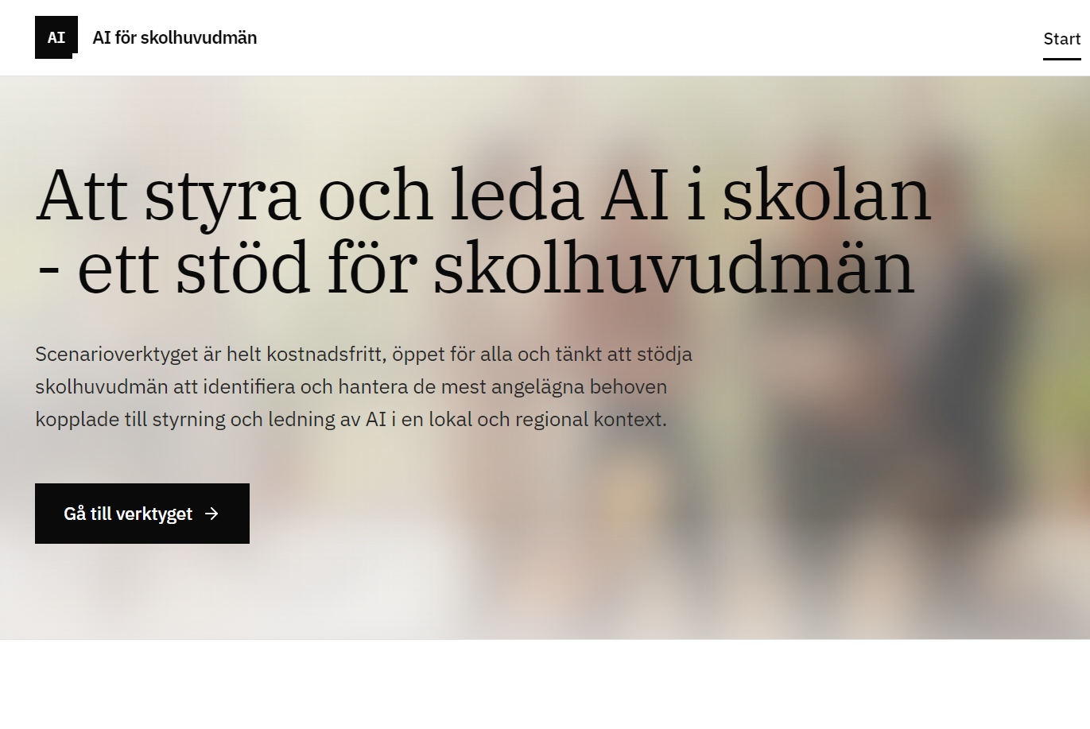
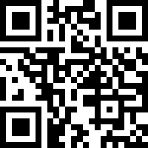
Tills idag: ca 5300 användare av verktyget!
Tills idag: ca 100 användare av resursbanken per dag - med ett rekord på nästan 800 på en dag i början av hösten!
Scanna koden för att komma till verktyget
aiforskolhuvudman.se

Slide 8
Scanna koden för att komma till verktyget
aiforskolhuvudman.se

Slide 9
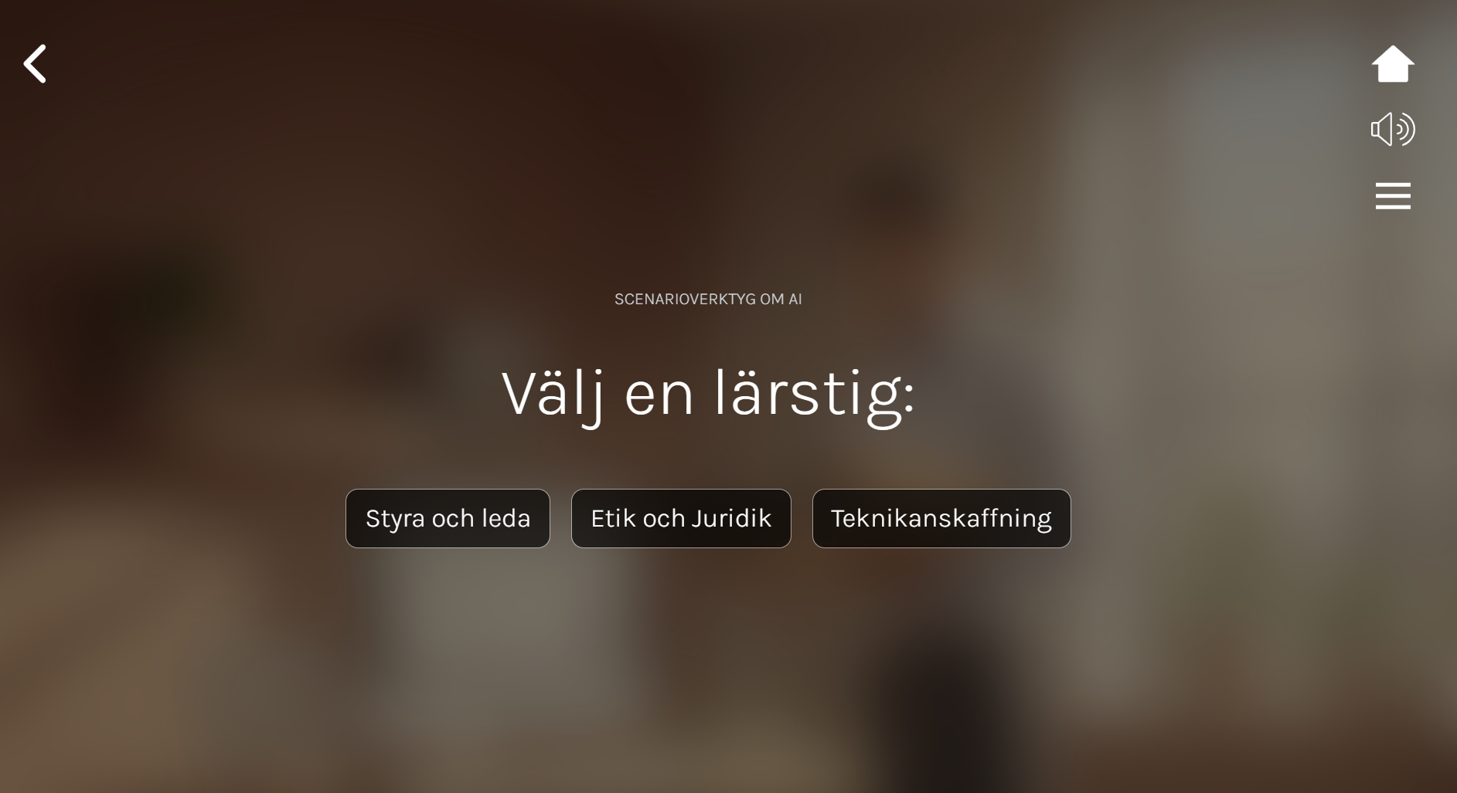

Slide 10
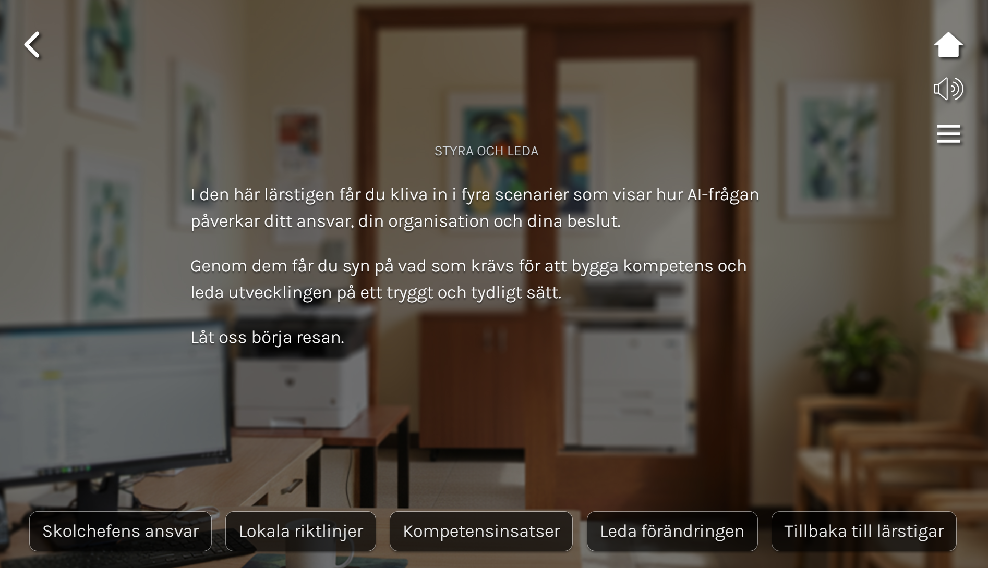

Slide 11
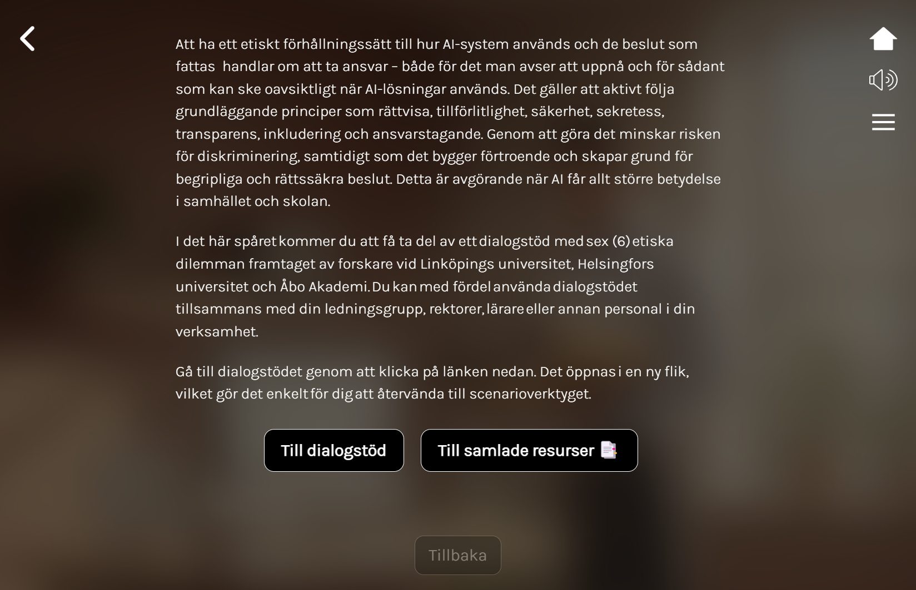

Slide 12
Bedömning i en svart låda
Detta case består av tre delmoment:
Individuell reflektion: läs caset och svara på reflektionsfrågorna enskilt.
Fördjupning och kollegial diskussion: bekanta dig med relevanta etiska principer och diskutera i smågrupper.
Slutlig individuell reflektion: Var landade du?
Under ett möte med rektorerna framkommer att flera lärare sedan en tid tillbaka använder ett AI-system som stöd vid bedömning av elevers inlämningsuppgifter.
Systemet används på olika sätt: vissa lärare låter AI-systemet ge förslag på betyg som de sedan bekräftar, andra använder det för att identifiera eventuellt AI-genererat innehåll i elevernas texter. AI-systemet är gratis.
​
Ett svenskt företag erbjuder nu också en betalversion av systemet som kan ge detaljerat bedömningsstöd och marknadsförs som ett sätt att effektivisera lärarnas arbete och minska subjektiviteten i bedömning.

Slide 13
Scanna koden för att komma till verktyget
aiforskolhuvudman.se

